Slide 1
Познавательное занятие в старшей группе
«В стране Здоровья»
Подготовили:
Аллабердина Р.З.
Тонконогова М.А.

Slide 2
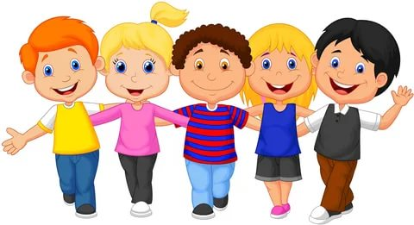
Ребята как вы думаете что означает слово «Здравствуйте»?
Давайте поздороваемся с вами необычным способом
(здороваемся ладонями, мизинцами, локтями, кулаками и показываем друг другу большой палец):
«У нас отличное настроение!»
Посмотрите друг на друга и улыбнитесь.
«Дорогие ребята, меня зовут Маша. Приглашаю вас в страну Здоровье. Здесь никто не болеет, вы узнаете много нового и интересного!» А отправимся мы на автобусе. Но сначала сосчитайте сколько окон в нашем автобусе
7

Slide 3
Остановка «Чистота»
Посмотрите что растет на дереве? Для чего нужны все эти предметы? Для чего нужно мыло? Когда нужно мыть руки? Для чего нужно полотенце? Для чего нужна расческа?
Для чего нужна зубная паста и зубные щетки?

Slide 4
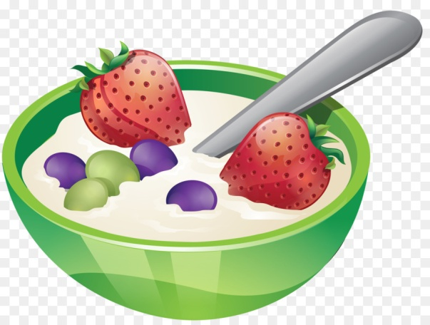
Остановка«Полезная кухня»
Загадка
Я Крупу в кастрюлю насыпают,
Водой холодной заливают
И ставят на плиту вариться.
И что тут может получиться? (Каша)
Дидактическая игра «Скажи правильно»
Каша из риса –…….. (рисовая каша);
Каша из гороха - …….(гороховая каша);
Каша из кукурузы -…….( кукурузная каша);
Каша из гречки - ………(гречневая каша);
Каша из овса - ……..(овсяная каша) ;
Каша из пшена - ……(пшенная каша);
Каша из манки - ……..(манная каша) ;
Каша из перловки -…..( перловая каша);
Каша из ячменя -……( ячневая каша).

Slide 5
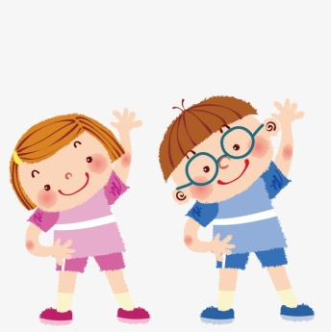
Остановка «Будь здоров»
Здоровый человек — это какой человек?
(веселый, бодрый, подвижный и т.д.)
«Люди с самого рожденья жить не могут без движенья». Давайте и мы с вами немножко разомнемся и поиграем в игру.
Выполняем упражненье,
Быстро делаем движенья.
Надо плечи нам размять,
Раз-два-три-четыре-пять!
Выполняем упражненье,
Быстро делаем движенья.
Надо пальцы нам размять,
Раз-два-три-четыре-пять
Выполняем упражненье,
Быстро делаем движенья.
Надо ею нам размять,
Раз-два-три-четыре-пять!

Slide 6
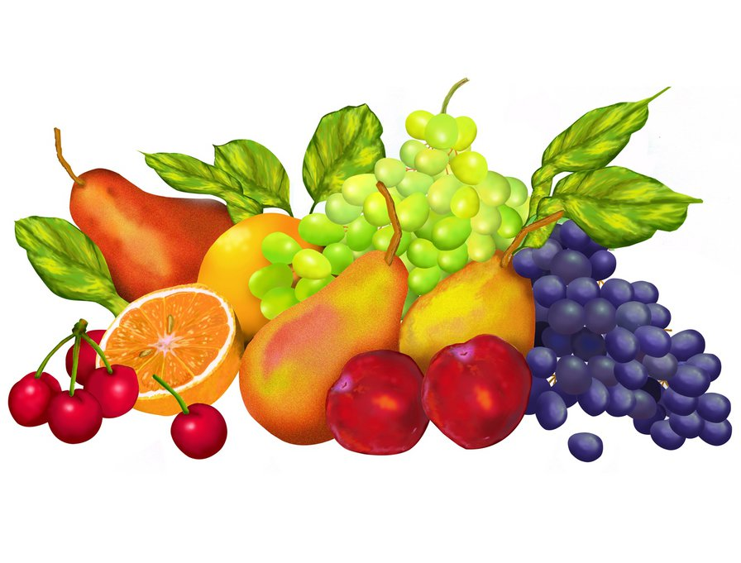
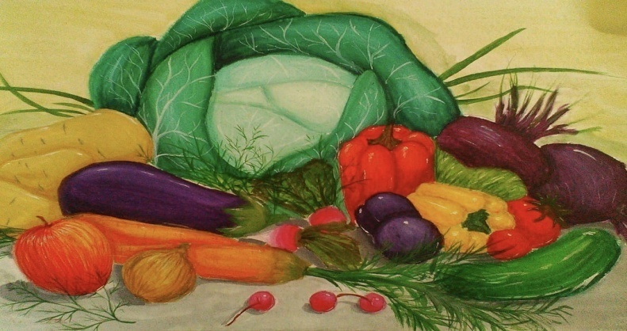
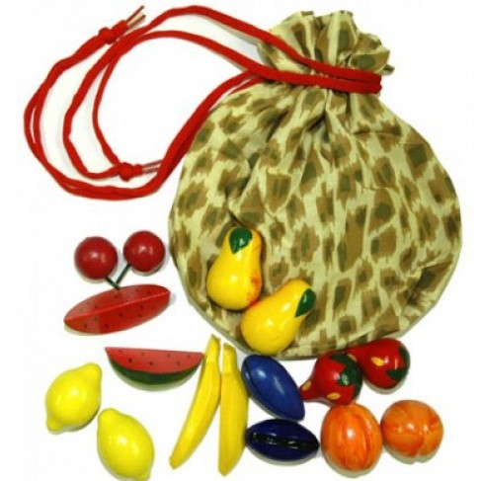
Остановка «Витамины»
Скажите чем полезны фрукты и овощи?
Игра «Чудесный мешочек». Вам нужно ответить какой овощ или фрукт?
- Груша –Какая?…..(сладкая, зелёная, сочная.)
- Апельсин — ….(оранжевый, сочный, круглый.)
Лимон —….( жёлтый, полезный, кислый.)
- Баклажан —…… (фиолетовый, длинный, полезный)
- Помидор —….. (красный, сладкий, круглый.)
- Огурец —……. (зелёный, длинный, свежий.)
- Лук —…… (горький, полезный, вкусный.)
- Чеснок —……( белый, хороший, горький.)
- Редиска —…… маленькая, красная, горькая.

Slide 7
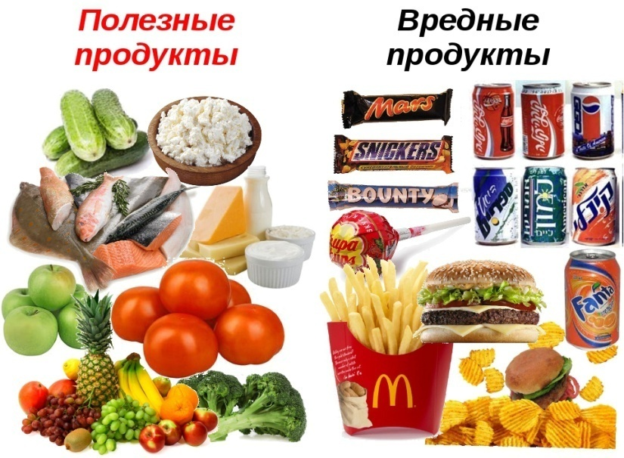
Остановка «Здоровье в порядке!»
Игра «Найди лишнее»

Slide 8
Игра «Найди лишнее».
Какие продукты вы выбрали? (полезные)

Slide 9
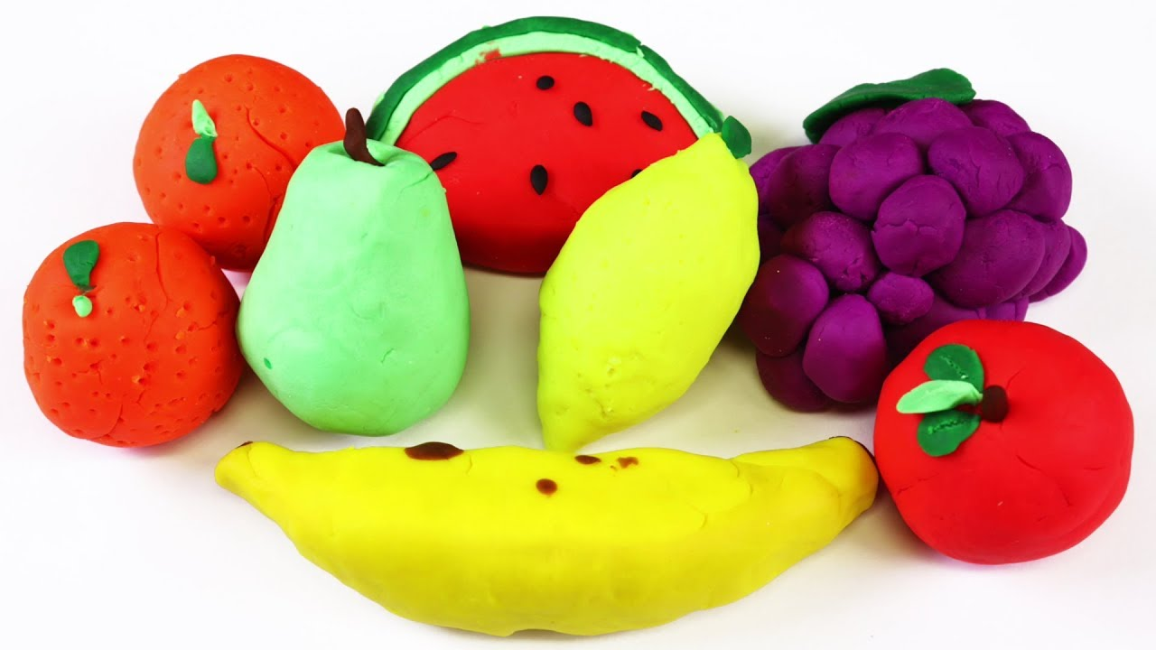
Остановка «Сделай сам»
Ребята вам нужно вылепить полезной фрукт или овощ.

Slide 10
Вот и подошло к концу наше путешествие!
Каким оно было? Вам понравилось?
Что запомнили? Чему научились?

